Slide 1
fotosyntéza
Klára Mavrov

Slide 2
Přeměna sluneční energie na chemickou
6 CO₂ + 12 H₂O → C₆H₁₂O₆ + 6 O₂ + 6 H₂O

Slide 3
Průřez listem

Slide 4
Chloroplast

Slide 5
Pigmenty

Slide 6
Chlorofyl

Slide 8
Světelná část (primární)
Probíhá na membráně thylakoidu:
Fotosystém II - PSII
Kyslík vyvíjející komplex - OEC
Cytochromový komplex
Fotosystém I – PSI
Ferredoxin-NADP-reduktáza FNR
ATPsyntáza
Mobilní molekuly
Plastochinon - PQ
Plastocyanin – PC
Ferredoxiny

Slide 9
Fotosystém II
RCII – Reaction Centre
LHCII – Light Harvesting Complex
OEC – Oxygen Evolving Complex

Slide 11
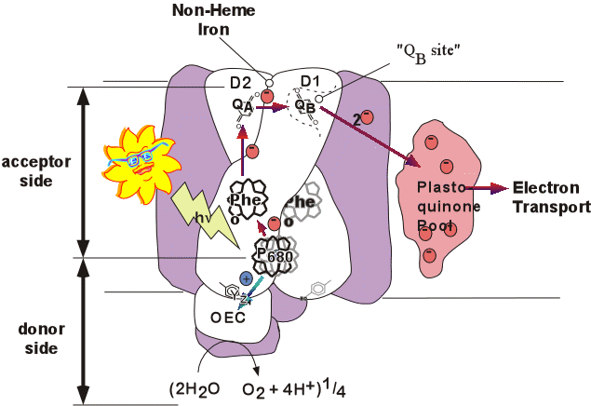

Slide 13
Cytochromový komplex

Slide 14
Protein se strukturou Fe-S

Slide 16
Fotosystém I

Slide 18
ATP syntáza

Slide 19
Plastochinon

Slide 20
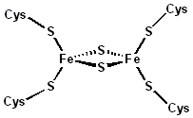
Ferredoxin

Slide 21
Přenos elektronu fotosyntetickým aparátem
https://www.youtube.com/watch?v=hj_WKgnL6MI

Slide 30
ATP syntáza

